Slide 1
授權主機設定與
Visual Studio使用
吳俐君
鼎新電腦

Slide 2
大綱
授權主機
  授權主機設定
  開發機設定
Visual Studio使用
  如何開啟網站
  如何偵錯
  監看式使用

Slide 3

授權主機架構示意圖
授權主機
多AP(負載平衡與開發用)

Slide 4
授權主機設定
(AP、Server)

Slide 5
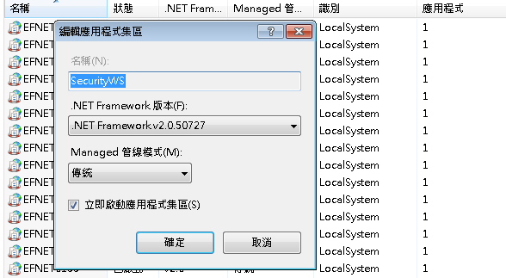
IIS設定-應用程式集區
建立SecurityWS應用程式集區
Notes:
應用程式集區是什麼？要共用集區還是獨立集區
集區=一個獨立的執行緒

Slide 6
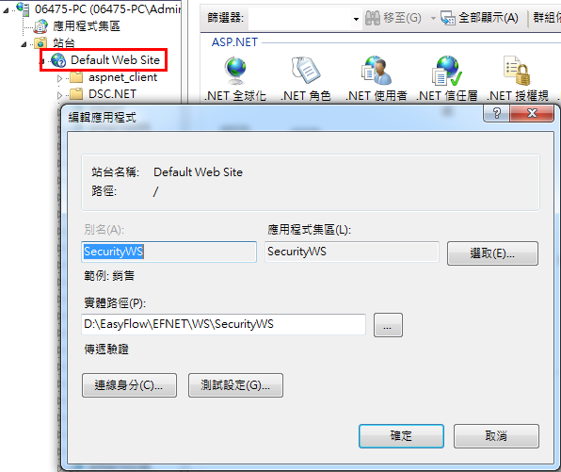
建立SecurityWS應用程式，集區選剛建立的

Slide 7
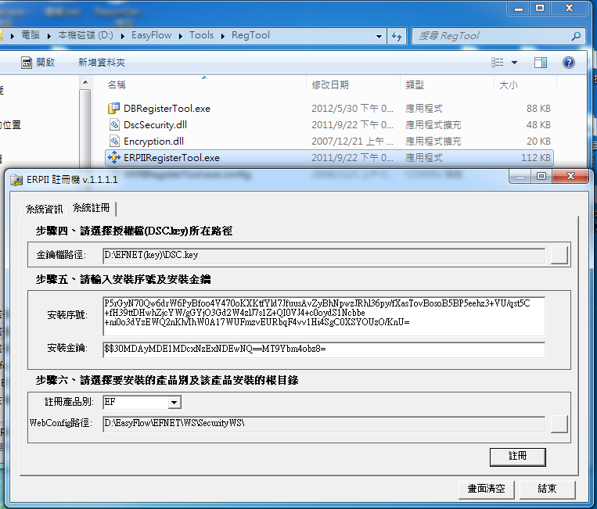
註冊SecurityWs序號

Slide 8
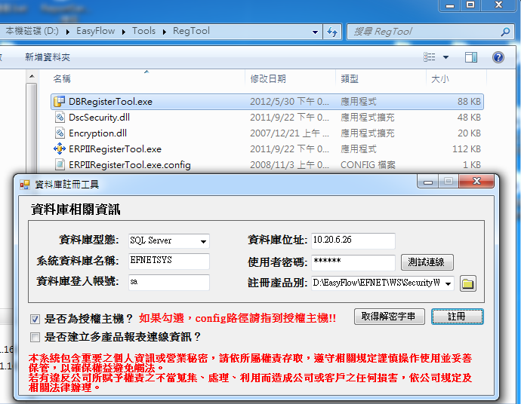
註冊SecurityWS DB資訊

Slide 9
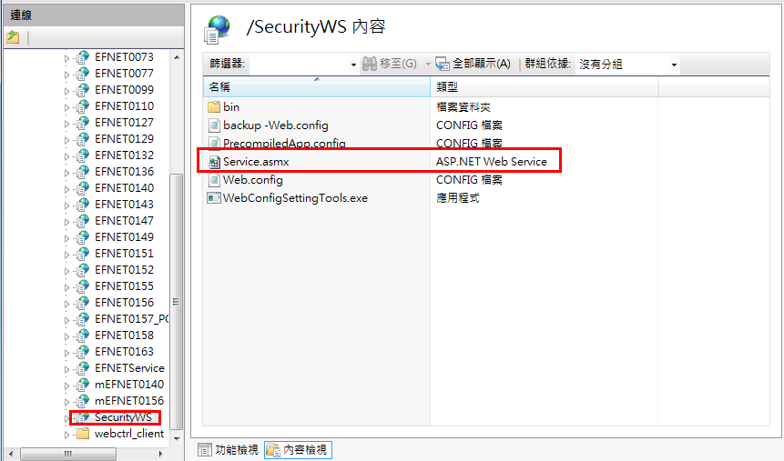
於IIS選應用程式切內容檢視頁籤-Service.aspmx

Slide 10
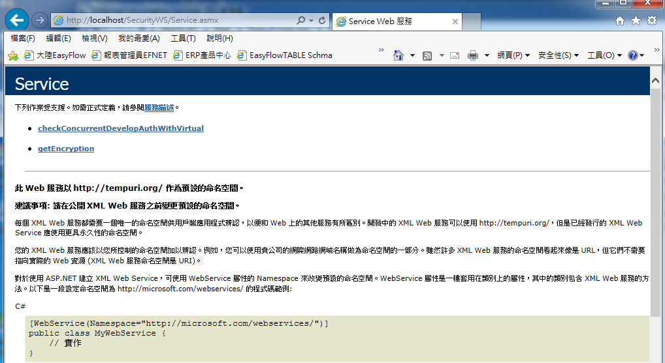
測試SecurityWS是否正常

Slide 11
開發機設定
(本機)

Slide 12
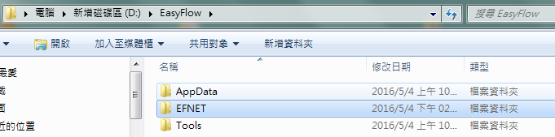
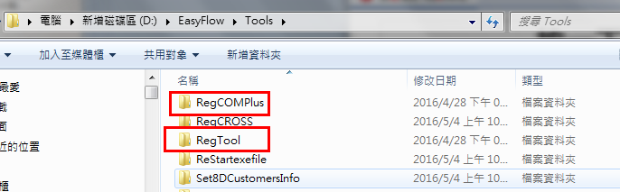
複製AP主機D:\EasyFlow\EFNET
C:\inetpub\wwwroot\webctrl_client
D:\EasyFlow\Tools\RegCOMPlus
D:\EasyFlow\Tools\RegTool至發開機相應位置

Slide 13
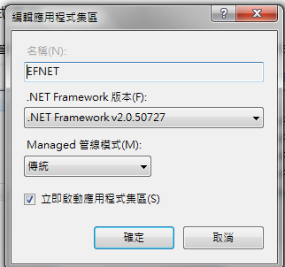
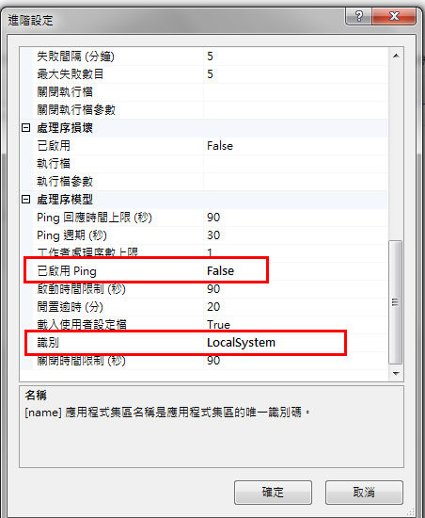
建立本機EFNET應用程式集區，並修改集區設定

Slide 14
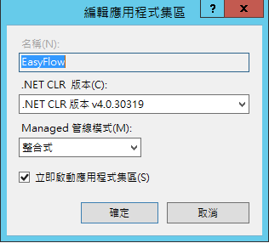
系統版6.6以上，建立本機EFNET應用程式集區
.NET版本為V4，管線模式為整合式

Slide 15
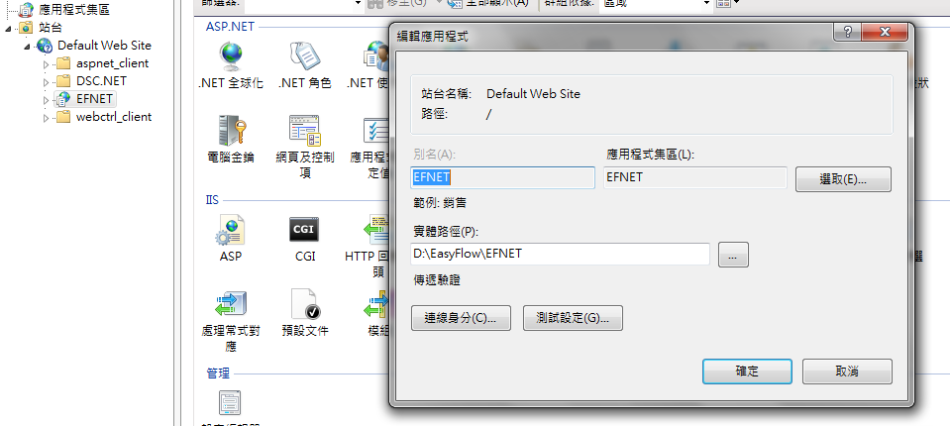
建立本機應用程式EFNET

Slide 16
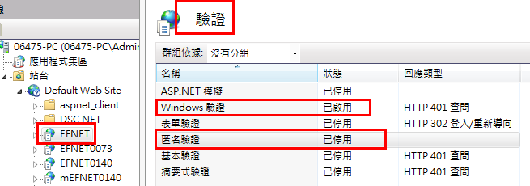
若使用AD帳號登入請確認Windows驗證有開啟，並停用匿名驗證

Slide 17
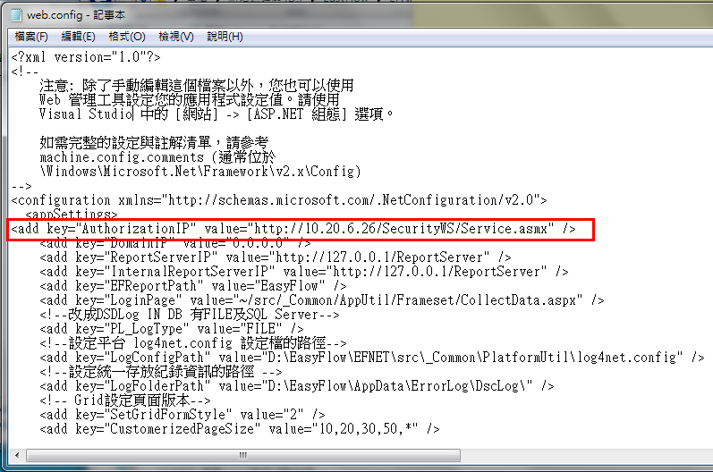
開啟本機Web.Config檔
新增AuthorizationIP 授權主機URL位置

Slide 18
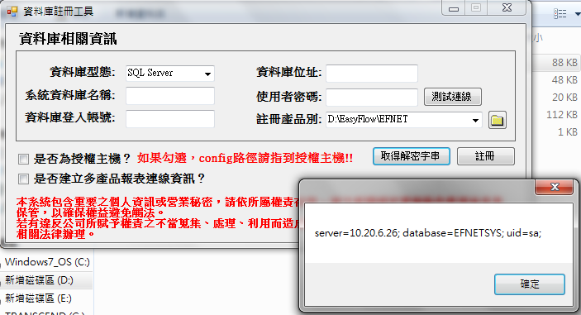
確認本機連線資訊與主機的SecurityWS一致

Slide 19
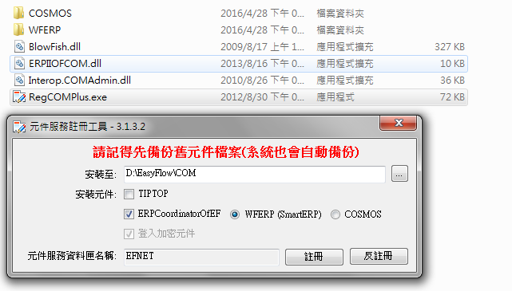
註冊加解密元件
記得要使用Administrator身分開啟工具，避免權限不足的問題，先反註冊再註冊
Notes:
HurryUP工具介紹

Slide 20
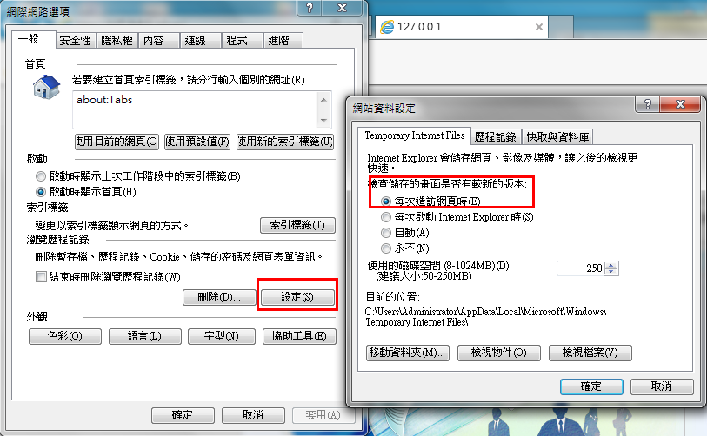
IE設定-檢查儲存的畫面是否有較新的版本

Slide 21
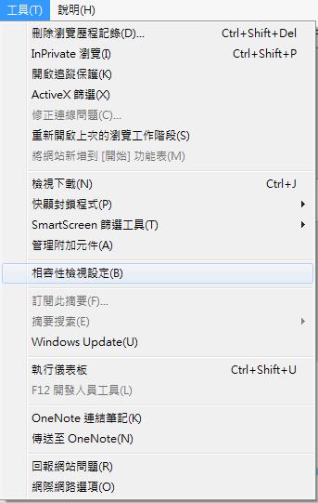
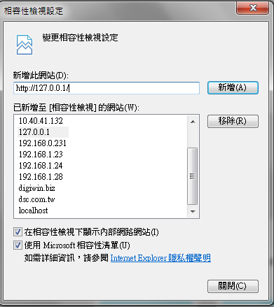
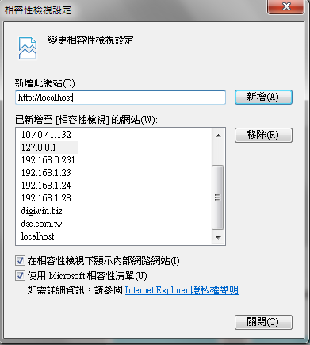
IE設定-相容性檢視

Slide 22
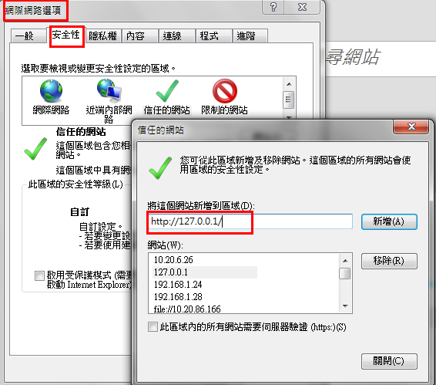
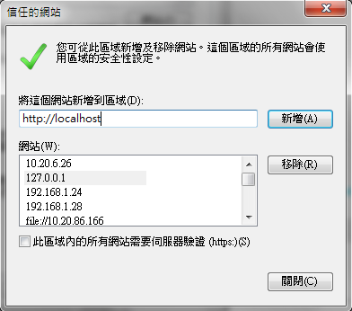
IE設定-安全性

Slide 23
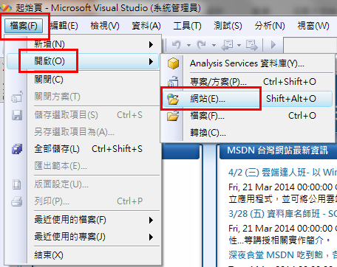
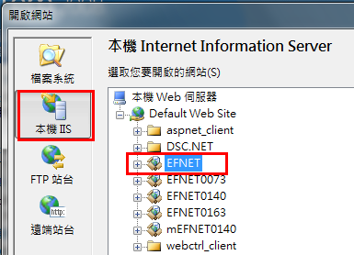
Visual Studio使用
開啟網站

Slide 24
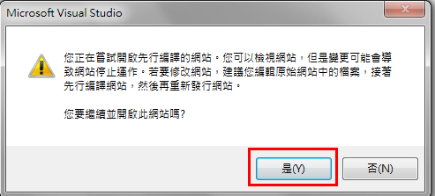
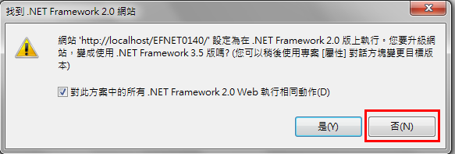
開啟網站提示訊息

Slide 25
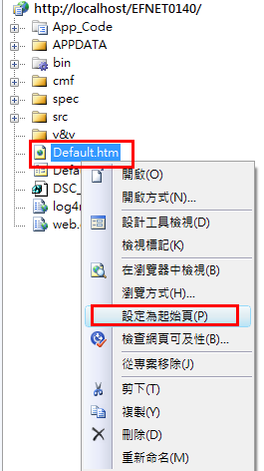
將Default.htm設定為起始頁

Slide 26
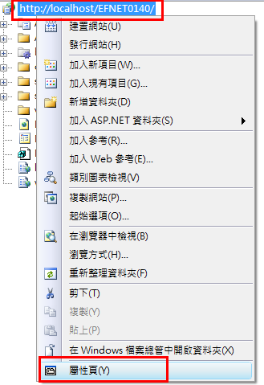
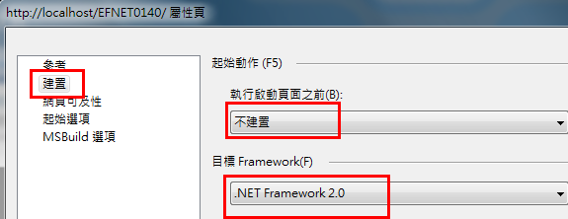
設定建置起始動作

Slide 27
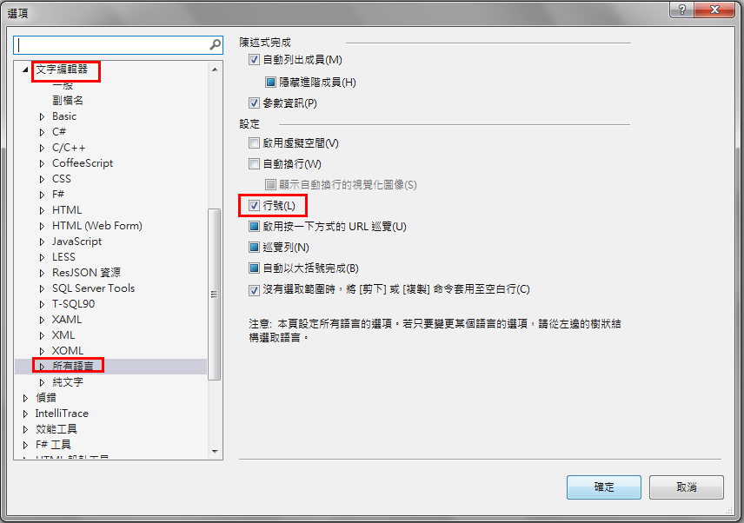
一般設定-放出行號

Slide 28
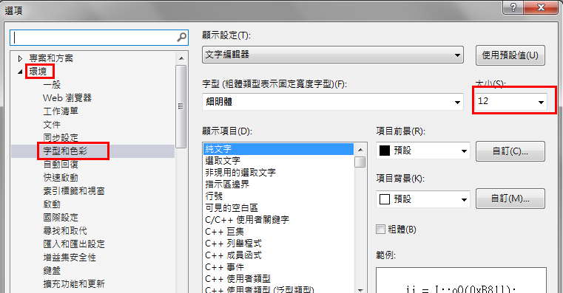
一般設定-改變字型大小

Slide 29
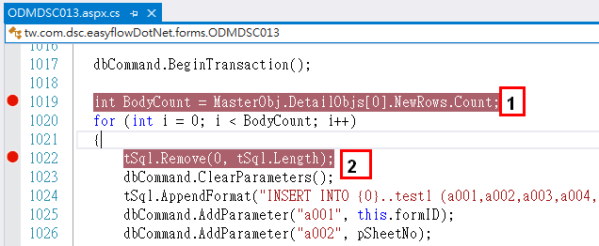
如何下中斷點
在要檢視的行號前點一下

Slide 30
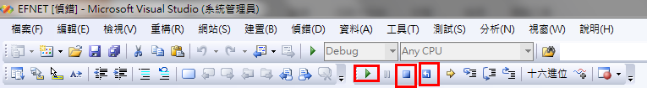
偵錯工具列
繼續偵錯
停止偵錯
重新啟動偵錯
快捷鍵
F10-逐一執行程式碼
F5-跳到下一個中斷點

Slide 31
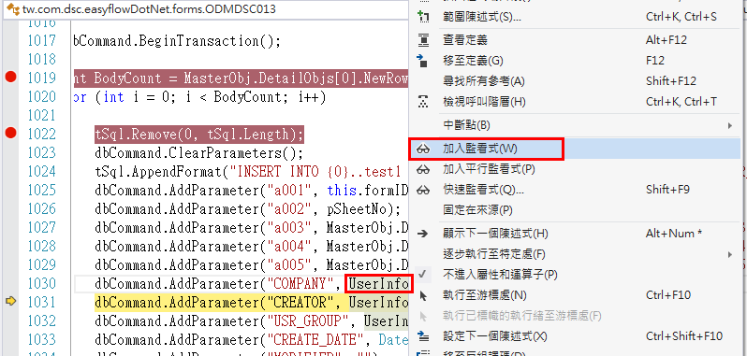
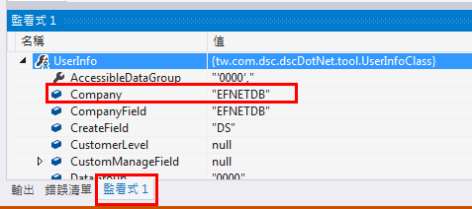
如何使用監看式
選取參數按右鍵

Slide 32
The End

